Slide 1


Slide 2
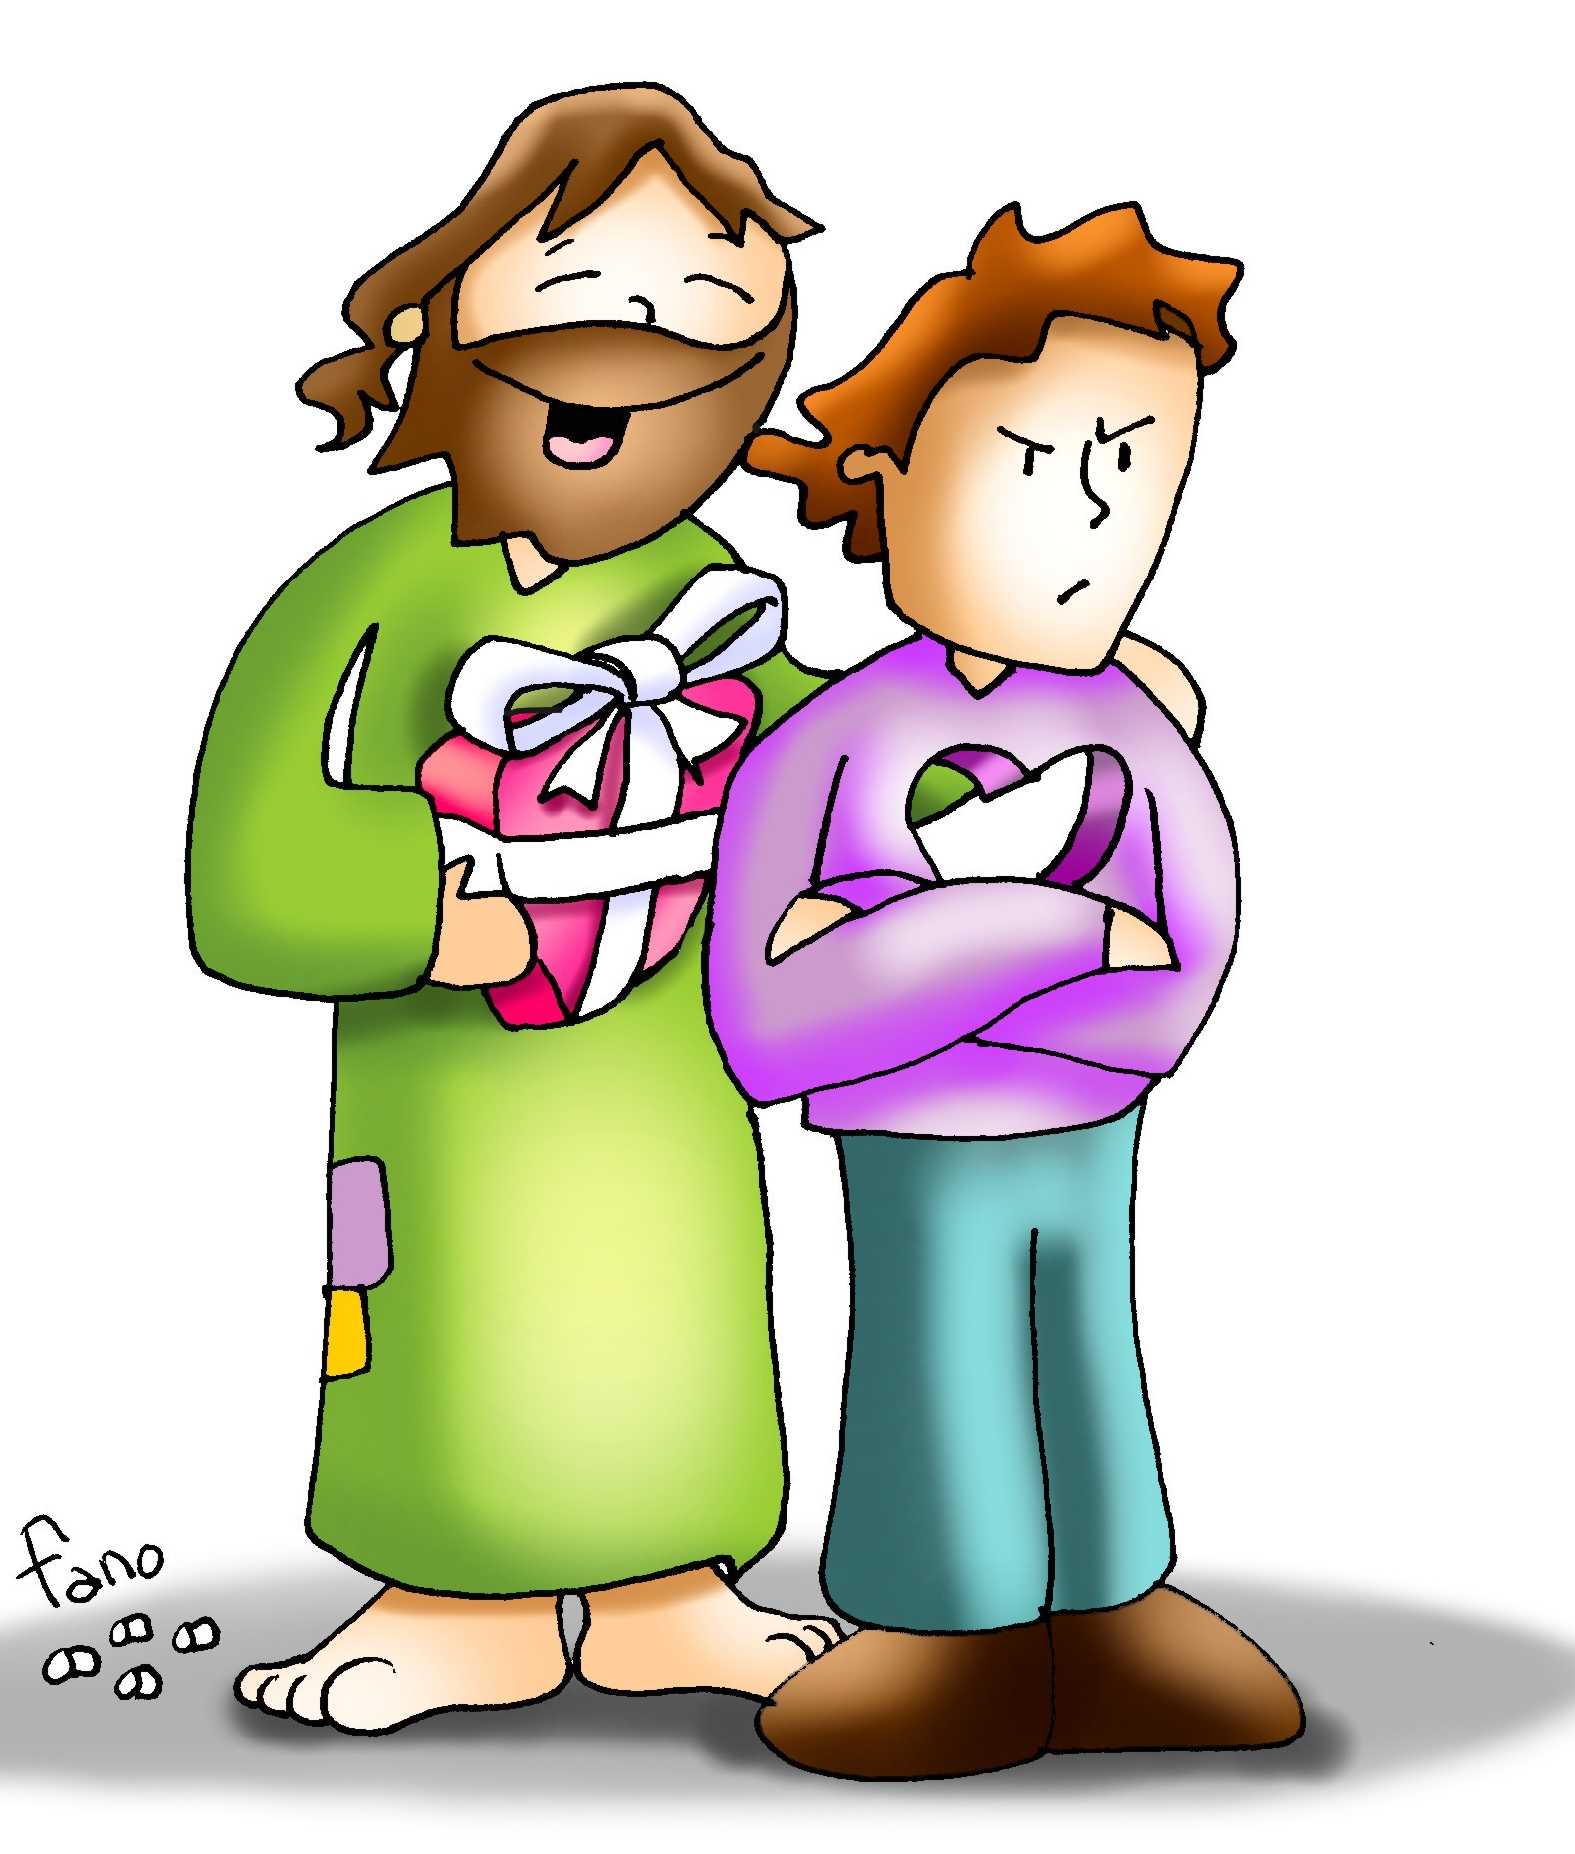

TENGO ALGO QUE DECIRTE HOY
Piensa ahora mismo en alguien. Alguien a quien llevas tiempo queriéndole decir algo. Esa persona a quien no se lo has dicho porque te da vergüenza, porque está lejos, porque tienes miedo, porque no encuentras el momento...
Quizás quieras decirle GRACIAS por tantos favores que te hace, por tantas veces a tu lado cuando lo necesitas.
Quizás la palabra sea PERDÓN por haberle herido o haberle fallado. Puede que quieras que escuche como sale de tus labios un TE QUIERO.

Slide 3
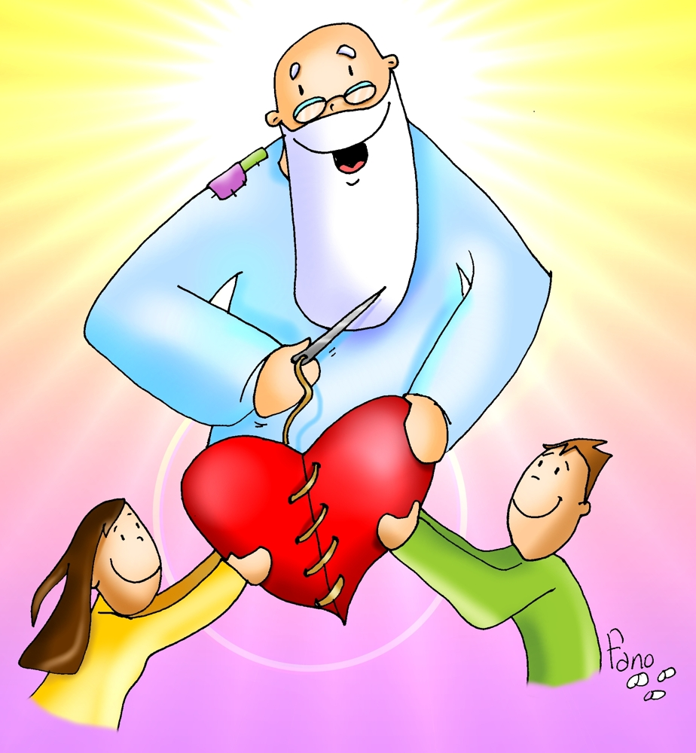
¿Para ti son importantes esas palabras?
¿No crees que si has pensado ya en la persona a la que se lo dirías, es porque es más importante que las excusas?
Hoy plantéatelo. Acércate a esa persona y dile :
HAY ALGO QUE TE TENGO QUE DECIR

Slide 4
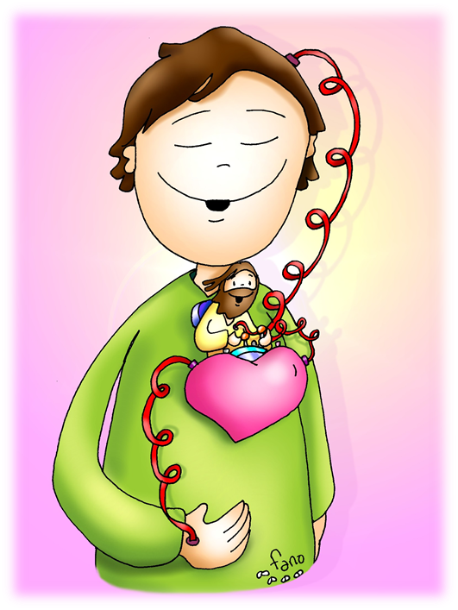
ORACIÓN
VIVIR COMO JESÚS
Cuando pensamos primero
en los otros...
Cuando nos preocupamos
por los demás...
Cuando acudimos en ayuda
del que necesita...
Cuando nos acordamos
del que tenemos al lado...
Cuando compartimos
los bienes que tenemos...
Cuando acompañamos
a los que sufren...
Cuando damos nuestro tiempo
para beneficio de otros...
Cuando colaboramos para mejorar
la situación de los que menos tienen...
Así es como vivimos
a la manera de Jesús.

